Slide 1

Формирование читательской грамотности младших школьников в рамках требований ФГОС НОО
Выполнила:
Мануйленко Анастасия Викторовна
учитель начальных классов

Slide 2
Основные нововведения ФГОС НОО
ЦОРы
Вариативность программ (П. 6)
Формирование функциональной грамотности (п. 34.2)
Дистанционные образовательные технологии, электронное обучение (п. 19, п. 34)
Воспитательная деятельность, программа воспитания и т.д. (п. 4, п. 31, и т.д.)
Уменьшение срока освоения программы (обучение по индивидуальному плану) (п. 21)
Углубленное изучение предметов
Возможность организовать образовательную деятельность при помощи деления на группы (п. 20)
Конкретизация всех групп образовательных результатов (все п.14-п. 43)

Slide 3
Требования к результатам освоения образовательных программ
Требования:
систематизированы, конкретизированы;
задаются в деятельностной форме;
предъявляются к результатам обучения и воспитания;
взаимосвязаны.

Slide 4
ЛИЧНОСТНЫЕ РЕЗУЛЬТАТЫ:
Новый формат представления личностных результатов – по областям воспитания:
Гражданское –патриотическое воспитание.
Духовно-нравственное воспитание.
Эстетическое воспитание.
Физическое воспитание, формирование культуры здоровья и эмоционального благополучия.
Трудовое воспитание.
Экологическое воспитание.
Воспитание ценности научного познания.

Slide 5
МЕТАПРЕДМЕТНЫЕ РЕЗУЛЬТАТЫ:
Новый формат представления метапредметных результатов – по трем направлениям
Универсальные учебные познавательные действия:
Базовые логические действия
Базовые исследовательские действия
Работа с информацией
Универсальные учебные коммуникативные действия:
Общение.
Совместная деятельность
Универсальные регулятивные действия:
Самоорганизация
Самоконтроль

Slide 6
ДЕЯТЕЛЬНОСТНЫЙ ФОРМАТ ПРЕДСТАВЛЕНИЯ предметных результатов
ПРЕДМЕТНЫЕ РЕЗУЛЬТАТЫ:
система знаний, умений и способов действий, специфических для определённой предметной области.
Формулируются в деятельностной форме с акцентом на применение знаний и умений через глаголы.
- Использовать
- Распознавать
- Характеризовать
- Объяснять
- Решать
- Вычислять

Slide 7
III. Требования к условиям реализации программы начального общего образования
34.2. В целях обеспечения реализации программы НОО в Организации для участников образовательных отношений должны создаваться условия, обеспечивающие возможность:
«формирования функциональной грамотности обучающихся, включающей овладение ключевыми компетенциями, составляющими основу готовности к успешному взаимодействию с изменяющимся миром и дальнейшему успешному образованию».

Slide 8
Функциональная грамотность:
Читательская грамотность
Математическая грамотность
Естественнонаучная грамотность
Финансовая грамотность
Глобальные компетенции
Креативное мышление

Slide 9
Читательская грамотность:
«Грамотность чтения» - термин, введенный международной программой PISA (Programme for International Student Assessment) для диагностики чтения как важнейшего коммуникативного умения. Он определяется как
«способность человека к пониманию письменных текстов и рефлексии на них, к использованию их содержания для достижения собственных целей, развития знаний и возможностей, для активного участия в жизни общества».

Slide 10
Группы читательских умения
Группы читательских умения PISA | Группа читательских умения ФГОС НОО (КДР)
Извлекать информацию, данную в тексте в явном виде. | Общее понимание текста, ориентация в тексте.
Извлекать информацию, данную в тексте в неявном виде, формулировать выводы.
Интерпретировать информацию, на основе сопоставления и обобщения, выявлять авторскую точку зрения | Глубокое и детальное понимание содержания и формы текста.
Применение полученной в результате чтения информации. | Использование информации из текста для различных целей.

Slide 11
О поиске информации в явном виде
«В процессе совершенствования обучения пониманию текстов в начальной школе необходимо обратить внимание на такое читательское умение, как поиск информации, предъявленной в тексте в явном виде. К сожалению, в области неблагополучия оказалось довольно много заданий этой группы читательских умений, а в области успеха, наоборот, этих заданий мало» (Г.А. Цукерман).

Slide 12
Вопросы к тексту
«Хамелеон»
1 группа. Общее понимание текста, ориентация в тексте.

Slide 13
Вопросы к тексту
«Хамелеон»
1 группа. Общее понимание текста, ориентация в тексте.
Как двигается хамелеон?
С помощью чего хамелеон меняет цвет?
Выпиши из текста цвета, в которые может окраситься хамелеон.

Slide 14
Вопросы к тексту
«Хамелеон»
2 группа. Обобщение и интерпретация информации.

Slide 15
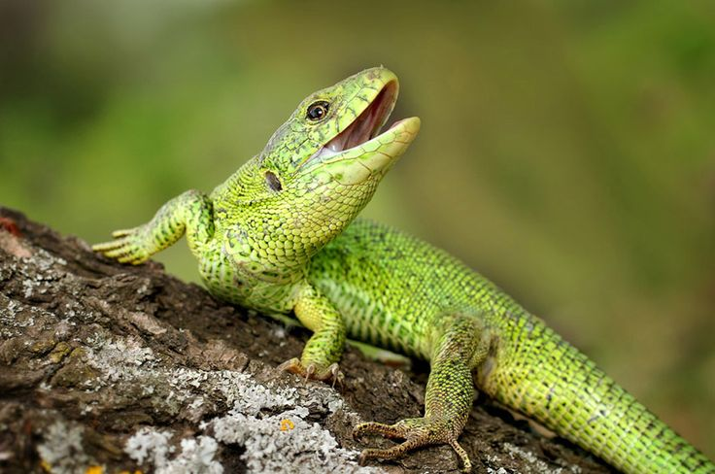
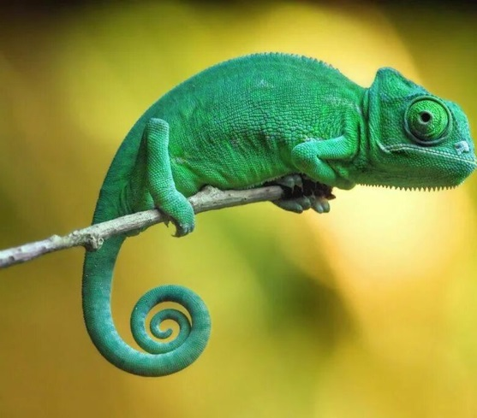
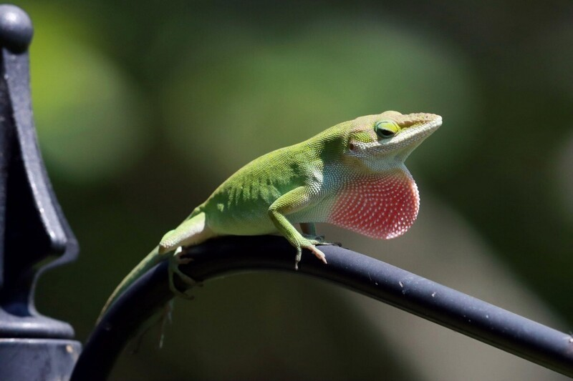
Вопросы к тексту
«Хамелеон»
2 группа. Обобщение и интерпретация информации (соотносить визуальное изображение с вербальным текстом)
На какой картинке изображён хамелеон?
1. 2. 3.

Slide 16
Вопросы к тексту
«Хамелеон»
3 группа. Использование информации из текста для различных целей.

Slide 17
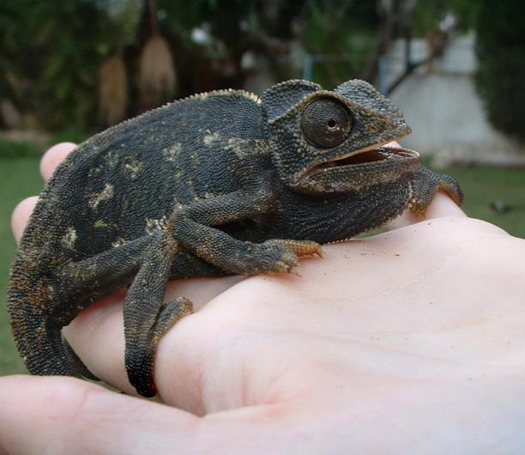
Вопросы к тексту
«Хамелеон»
3 группа. Использование информации из текста для различных целей (использовать информацию из текста для решения практической задачи без привлечения фоновых знаний).
Один мой знакомый Миша,
однажды встретил чёрного
хамелеона, сфотографировал его.
Вот эта фотография Можно ли
предположить какое настроение
было у этого хамелеона?

Slide 18
Приемы формирования читательской грамотности
Вопросно-ответные упражнения:
Восстановление деформированного текста
Упражнения на дополнения – закончить предложение, используя информацию из текста
Исправления – корректировка языковых или содержательных нарушений в тексте
Сопоставление – сравнение 2-х или более объектов
Перекодировка информации
Деление текста на абзацы
Составление плана
Предвосхищение, прогнозирование
Восстановление последовательности
Конспектирование, краткий пересказ, пересказ

Slide 19
Приемы формирования читательской грамотности
Система эффективных учебных заданий, направленных на понимание текста (PIRLS)
1.Предсказать, что дальше происходит в тексте.
2.Описать основные характеристики текста.
3. Сравнить прочитанное с тем, что читали ранее.
4.Сравнить прочитанное со своим жизненным опытом.
5. Выделить основные идеи в прочитанном тексте.

Slide 20
Приемы формирования читательской грамотности
(Технология развития критического мышления)
«Концептуальная таблица»
«Чтение с остановками»
«Корзина идей»
«Кластер»
«Знаю, узнал, хочу узнать»
«Логическая цепочка»
«Толстые и тонкие вопросы»

Slide 21
Рекомендации по формированию читательской грамотности:
Научите ребёнка «вычитывать» не только текст, но и инструкцию.
Сбалансировать развитие трёх основных читательских умения, составляющих читательскую грамотность.
На уроке использовать не более 2-3 приёмов по формированию ЧГ.

